Slide 1
Batch Normalization：Accelerating Deep Network Training by Reducing Internal Covariate Shift
赵梓豪
2018.9.12

Slide 2
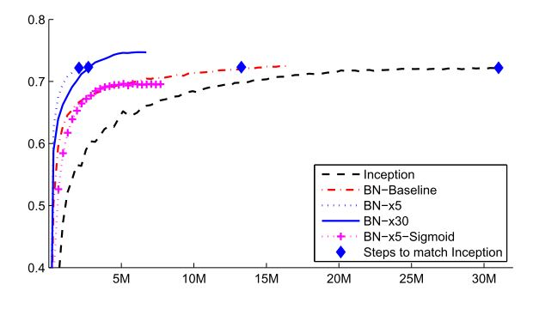
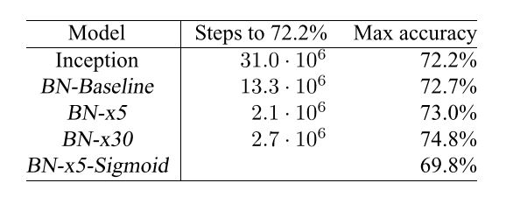
BN效果有多好

Slide 3
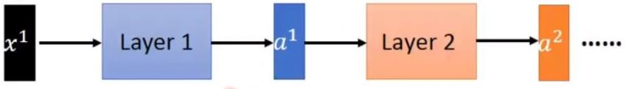
BN提出的背景：Internal Covariate Shift
输入的微小改变，通过了很深的网络后，这种微小改变会被一层层放大，所以训练网络这个过程就变得很复杂。
在这些复杂改变过程中，每一层的输入数据的分布改变就成为了一个问题，因为网络中的各层需要连续地适应新的数据分布。

Slide 4
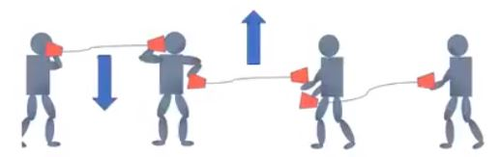


Internal Covariate Shift
每层的更新都会影响到其他层，单层需要不断适应其它层的参数更新。
换言之，每个神经元的输出数据不再是“独立同分布”。

Slide 5
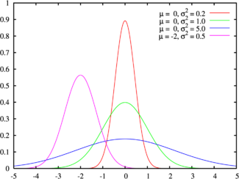
Internal Covariate Shift
covariate shift这个问题，简单来说，就是当你训练好了一个函数，输入的分布变了，这个函数就无法处理了。
而Internal Covariate Shift，就指数据在中间层的传输过程中，不断发生的数据分布改变，使得中间层需要重新进行训练。

Slide 6
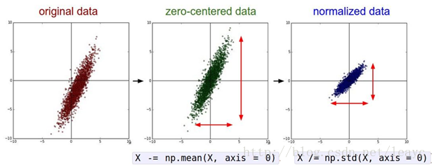
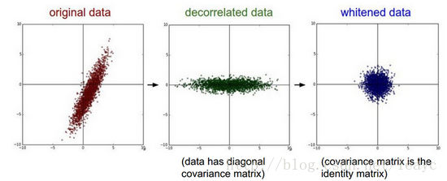
如何解决Internal Covariate Shift
归一化、白化等操作就是解决了输入层的数据分布问题。
既然对输入层进行这些变换可以解决数据分布的问题，并且提高深度网络的训练效果，那么深度网络内部的层与层之间能否进行类似的操作呢？

Slide 7
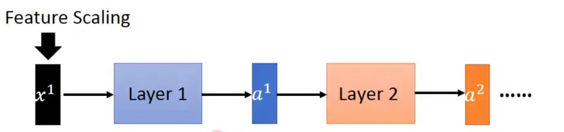
Batch Normalization
在层间传递时，可能数据分布会不再规范，方差和均值都有可能偏移，所以使用BN来将中间层的输出规范化。

Slide 8
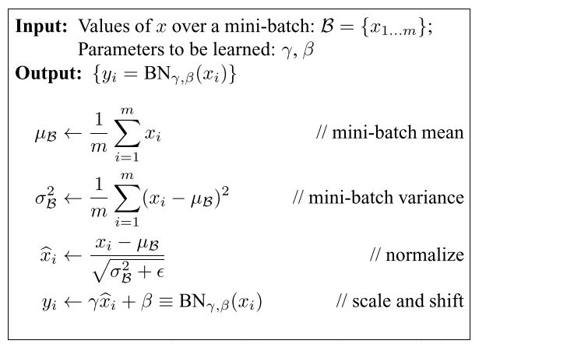
Batch Normalization具体做法
公式里加上 ϵ，对输入图像也有一些平滑(或低通滤波)的作用。这样处理还能消除在图像的像素信息获取过程中产生的噪声，改善学习到的特征。

Slide 9
Batch Normalization具体做法
最后一步两个参数为自适应参数，初始值一般为（0,1），这两个参数在训练时也会进行训练，因为对于有些任务（0,1）的标准分布并不是最合适的，所以要再进行一次缩放和平移。

Slide 10
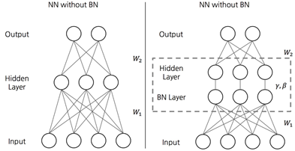
Batch Normalization
Activation
Function
Activation
Function
Batch Normalization操作一般在上一层输出之后，激活函数之前。

Slide 11
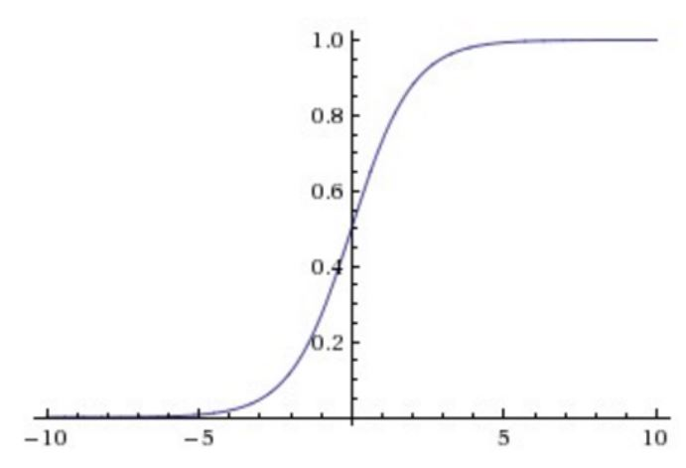
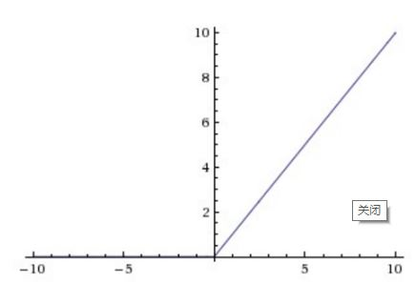
Batch Normalization
Sigmoid
输出Y=WX+B从变化不拘一格的正态分布通过BN操作拉回到了均值为0，方差为1的正态分布，即原始正态分布中心左移或者右移到以0为均值，拉伸或者缩减形态形成以1为方差的图形。
经过BN后，目前大部分Activation的值落入非线性函数的线性区内，其对应的导数远离导数饱和区，这样来加速训练收敛过程。
ReLU

Slide 12
BN的好处
极大提升了训练速度，收敛过程大大加快；
增加分类效果，一种解释是这是类似于Dropout的一种防止过拟合的正则化表达方式，所以不用Dropout也能达到相当的效果；
另外调参过程也简单多了，对于初始化要求没那么高，而且可以使用大的学习率等。

